Slide 1
Алгоритмы написания итогового сочинения

Slide 4
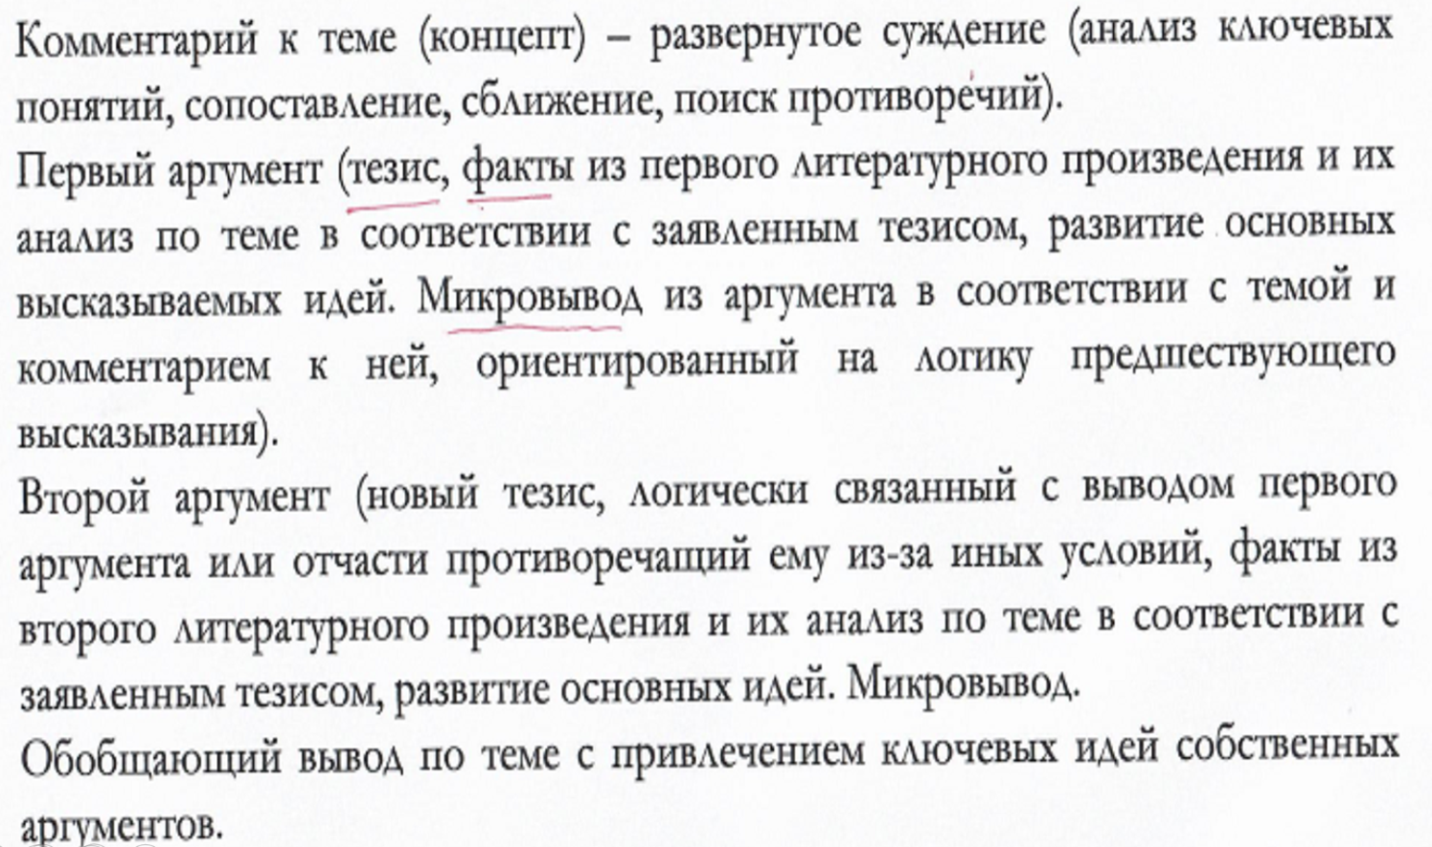
Конструктор

Slide 5
Как писать вступление?
Вступление должно быть 60-70 слов.
Правильно ли определено ключевое слово в теме сочинения?
Отражено ли это во вступлении?
Намечена ли цель сочинения?
Сужена ли тема?
Есть ли переход к основной части?
Эта проблема поднимается во многих произведениях русской (мировой, современной, …) литературы….
Так, в повести (романе, рассказе, …) речь идет о....
Неужели в нашей жизни нет…(обращаемся к теме)?
Так в произведении…показан….
Именно…( один из этих вариантов)

Slide 6
Как писать основную часть?
Основная часть — 200-250 слов (1 аргумент или 2 аргумента);
Обращение к произведению (указаны автор, название);
Озвучена проблема, связанная с темой сочинения (звучат слова из темы);
Приведены конкретные примеры из произведения, иллюстрирующие сформулированную тобой проблему;
Слова, выражающие твою оценку (отношение) к сформулированной проблеме;
Промежуточный вывод (слова из формулировки темы);
То же самое – по второму аргументу! Переход ко второму аргументу: - Еще одно произведение, где поднимается тема…. - ….;
О…(озвучиваем проблему, о которой пишем) рассуждает и …(имя автора) в произведении…;
Об этом же писал…;
Это же волновало….;
Если один аргумент – примерно 200-250 слов, если два – примерно по 100-130 слов каждый.

Slide 7
Как писать заключение?
В заключении — 60-70 слов.
Заключительная фраза, подводящая итог размышлений по теме (опять – слова из формулировки темы). Например: Так что же такое любовь к Родине? Я думаю, это….(логично подведенный итог на ОСНОВЕ всего сказанного)
Клише для начала заключения:
Подводя итог, хочется сказать:…
Таким образом, мы понимаем, что….
Так что же такое….? Как я оцениваю…? Какую же роль в жизни человека играет….? (один из вопросов, отражающих тему, цель, поставленную в начале сочинения, и резюмирующий ответ на этот вопрос)

